Slide 1


Cisco Port Security
💙킹왕짱 네트워크💙
CISCO_SEC_01

Slide 2

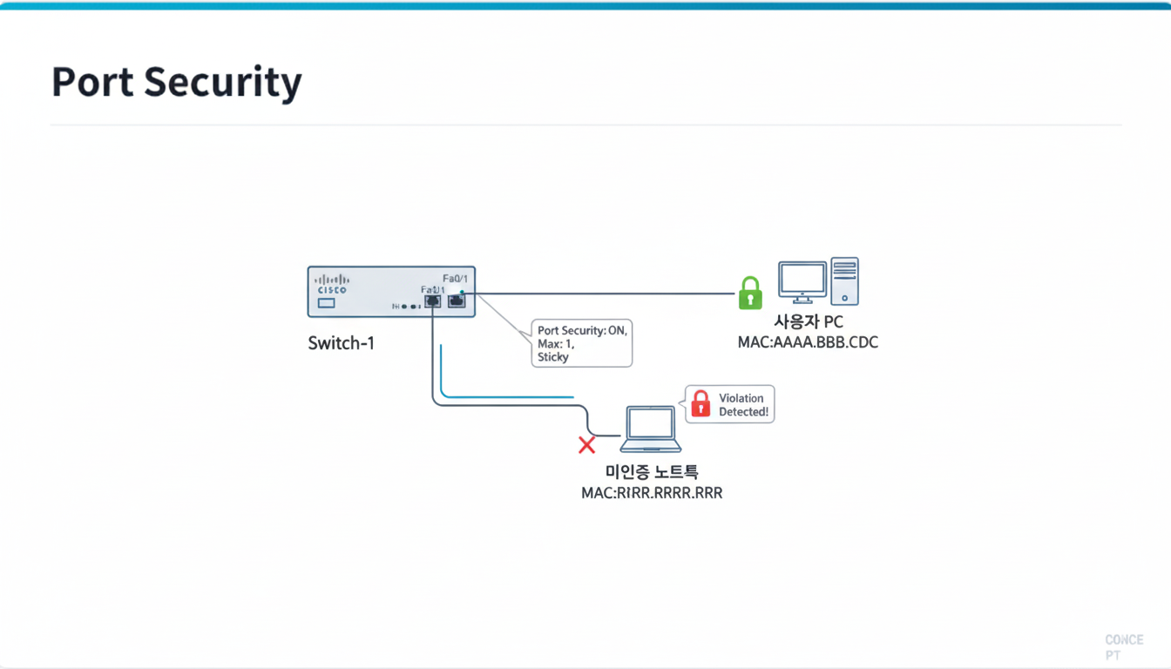
Port Security란 무엇인가?
Port Security는 스위치 포트에 연결할 수 있는 장치의 MAC 주소를 제한하여 무단 액세스를 방지하는 Layer 2 보안 기능입니다.
입력 제어: 허용된 MAC 주소만 통신 가능
수량 제한: 포트당 연결 가능한 장치 수 제한
위반 대응: 위반 시 포트 차단 또는 로그 생성
CONCEPT

Slide 3






왜 사용하는가? (주요 이점)
무단 장치 차단
MAC Flooding 방지
DHCP 고갈 방지
회사 네트워크에 개인 노트북, 무선 공유기(Rogue AP) 등을 무단으로 연결하는 것을 물리적 포트 단계에서 차단합니다.
공격자가 수많은 가짜 MAC 주소를 생성하여 스위치의 MAC 테이블을 고갈시키는 공격을 효과적으로 방어합니다.
제한된 수의 MAC 주소만 허용함으로써, DHCP 서버의 IP 풀을 고갈시키려는 시도를 완화할 수 있습니다.
BENEFITS

Slide 4






MAC 주소 학습 방식
#switchport port-security mac-address [모드]
Static (정적)
Dynamic (동적)
Sticky (고정)
관리자가 직접 MAC 주소를 입력합니다.
트래픽 발생 시 자동으로 학습합니다.
동적으로 학습하고 설정에 저장합니다.
특징: Running-config에 저장됨.
특징: 재부팅 시 사라짐 (기본값).
특징: 가장 권장되는 방식.
MODES

Slide 5






위반 모드 (Violation Modes) 비교
# switchport port-security violation [모드]
Mode | 위반 프레임 | 로그 | 위반 카운트 | 포트 상태
Protect |  | No | No
Restrict
Shutdown (Default)
* Shutdown 모드가 기본값이므로, 위반 시 포트가 아예 꺼지는 것을 원치 않으면 Restrict를 사용하세요.
VIOLATION

Slide 6


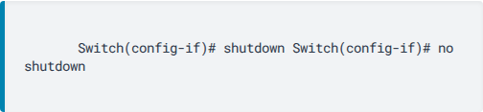
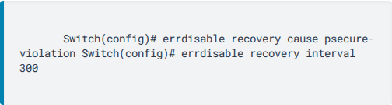
포트 복구 방법 (Err-Disabled)
Shutdown 모드에서 위반이 발생하면 포트는 err-disabled 상태가 됩니다.
수동 복구
자동 복구
관리자가 직접 포트를 껐다 켜야 합니다.
일정 시간 후 자동으로 복구되도록 설정합니다.
RECOVERY

Slide 7
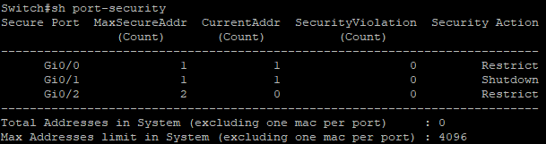
포트 설정 설명
1.
2.
3.
4.
5.
설정된 포트 표시
최대 허용 보안 MAC 주소 수량
현재 동작하는 보안 MAC 주소 수량
포트 보안 침해 횟수
포트 보안 침해 시 동작 방식
RECOVERY

Slide 8
설정 방법 (Configuration)
1단계: 인터페이스 Access 모드 설정 (필수) # switchport mode (access/Trunk)
2단계: Port Security 활성화 #switchport port-security
3단계: 최대 MAC 개수 설정 (옵션) #switchport port-security maximum (3)
4단계: 위반 모드 설정 (옵션) #switchport port-security violation (restrict)
5단계: Sticky 모드 활성화 (권장) #switchport port-security mac-address (sticky)
CONFIG

Slide 9
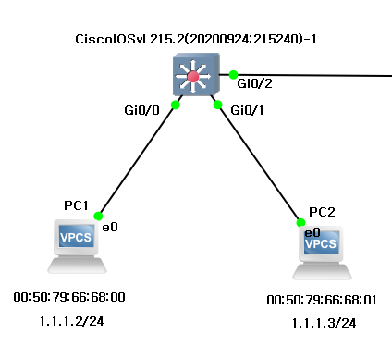
Lab 1: 기본 static
시나리오
G0/0 포트에 단 하나의 PC만 연결할 수 있도록 설정합니다.
다른 PC 연결 시 포트를 static으로 설정하고
위반 설정은 Restrict 로 설정합니다.
G0/1 포트에 단 하나의 PC만 연결할 수 있도록 설정합니다.
다른 PC 연결 시 포트를 static으로 설정하고
위반 설정은 즉시 차단(Shutdown)으로 설정 합니다.
1 Port = 1 PC Only
Any other MAC = Shutdown
LAB_01

Slide 10
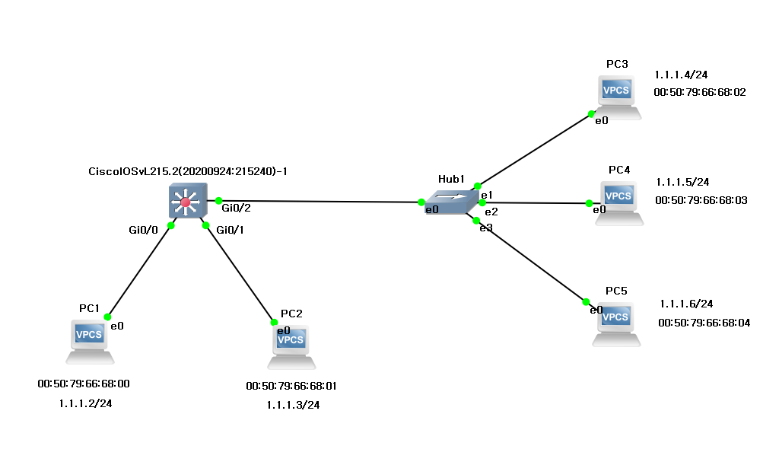
Lab 2: sticky 설정
시나리오
G0/2 포트에 PC3개를 연결하고 port-security를 sticky로 설정하고 위반 모드는 shutdown으로 설정 하자
1 Port = 1 PC Only
Any other MAC = Shutdown
LAB_01

Slide 11

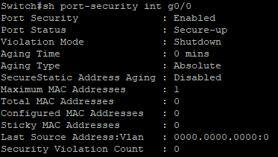

검증 명령어 (Verification)
상세 상태 확인
show port-security interface g0/0
기타 명령어
show port-security 전체 요약 정보
show port-security address 학습된 MAC 주소 테이블
VERIFY

Slide 12
Q & A
질문 있으신가요?
Thank you for listening
END

Slide 13
감사합니다^^

